Slide 1
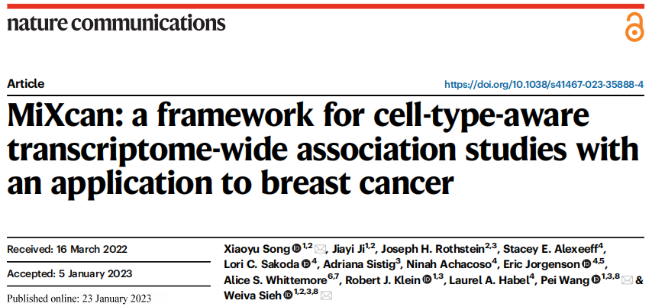
演讲人：段志伟
Notes:
MiXcan：一个细胞类型感知转录组关联研究的框架

Slide 2
概况
背景
转录组范围内的关联研究（TWAS）旨在通过其基因调控的基因表达（GReX）水平来识别与疾病相关的基因。传统的TWAS方法，如PrediXcan，使用对来自大量组织样本的转录组和基因组数据进行训练的模型来预测组织水平的GReX，并测试预测的组织水平的GReX与疾病之间的关联。通过将从数百万个变异基因减少到数千个基因，TWAS可以提高全基因组关联研究（GWAS）的能力，同时提供对疾病潜在基因和调控机制的生物学见解。
贡献
传统的TWAS方法没有考虑到块组织样本（bulk tissue samples）的细胞类型异质性，这可能会降低GReX预测模型的准确性，并掩盖疾病关联，特别是当疾病最机械相关（mechanistically relevant）的细胞类型是组织中的次要（minor）细胞类型时。
MiXcan通过分解整体组织数据来构建细胞类型水平的GReX预测模型，通过结合来自多种细胞类型的细胞类型水平关联分析的信号来识别疾病相关基因，并提供对负责疾病关联的细胞类型的见解。与传统方法相比，在独立的块组织验证集（independent bulk-tissue validation set）中，MiXcan提高了组织水平的GReX预测精度，并在单核RNA测序（snRNAseq）数据集中可靠地预测上皮细胞GReX。当疾病关联是由次要细胞类型(如乳腺上皮细胞)而不是组织中的主要细胞类型驱动时，或者在不同细胞类型中具有相反的方向时，MiXcan提供比传统TWAS方法更高的功率。

Slide 3
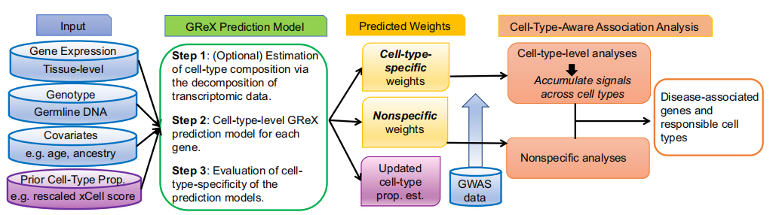
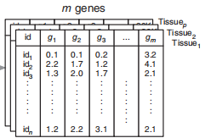
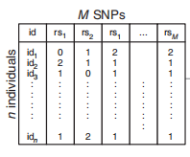
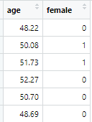

方法框架
Tissue-level
Genotype
协变量

Slide 4



方法
PrediXcan tissue-level TWAS framework
y_{i} denote the measured expression level of a gene in the bulk tissue sample i ∈ (1, . . . , N)
x_{i} denote the genetic variants
z_{i} denote the non-genetic covariates
predict the GReX
association with the phenotype
H0: η₁ equal 0
H1: η₁ not equal 0

Slide 5

方法
MiXcan cell-type-level GReX prediction model
1. Introducing two latent variables
epithelial cells
（上皮细胞）
stromal cells
（基质细胞）
2. Estimate

Slide 6

方法
2.1 Estimation of π
2.1.1 The notation in the sections above focuses on individual genes, and here we introduce additional notation to describe the joint modeling of multiple genes.
be the observed expression of G epithelial signature genes（上皮特征基因）in N tissue samples
be the unobserved gene expression levels in epithelial and stromal cells
（assume）

Slide 7

方法
2.1 Estimation of π
2.1.2 Link the prior estimates h_{i} to the true π_{i} using a Beta distribution
2.1.3 Parameter estimation
Take advantage of a prior cell-type proportion estimate h_{i} based on existing tools

Slide 8



方法
2.2 Estimation of b_{u} and b_{v}
MiXcan0
MiXcan

Slide 9



方法
2.3 Model Aggregation
we generate B bootstrap samples (e.g. B = 200), perform ordinary least square analysis on the pre-selected variables, and record _x0002_ for b = 1, . . . , B. Only when the 95% confidence interval (CI) for excludes 0 do we employ cell-type-specific prediction models (inferred using the complete data set).
2.4 Association analysis with cell-type-level prediction models
Cell-type-specific prediction models estimate different SNP weights inthe two cell types ( ≠ ) resulting in different predicted GReX fromthe same genotype data
infer cell-type-specific associations by directly associating the phenotype
or

Slide 10



方法
2.4 Association analysis with cell-type-level prediction models
As a result, if an association exists in one cell type, analysis in the other cell type may also capture this association, resulting in an inflated type I error for inferring associations in each cell type. To avoid this inflation, we propose a composite hypothesis test to test whether association exists in any cell types in the tissue:
we propose to aggregate the resulting p values p_{u} and p_{v} for using Cauchy combination

Slide 11
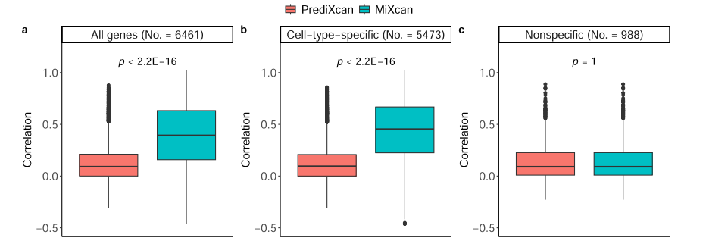
结果
在一个独立的整体乳腺组织数据集中验证组织水平的GReX预测。

Slide 12
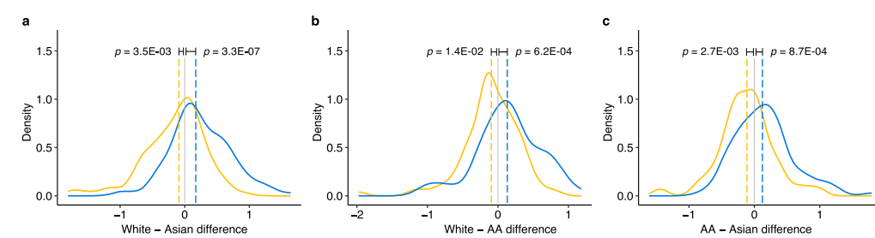
结果
使用乳腺上皮细胞snRNAseq数据验证MiXcan上皮细胞GReX预测

Slide 13
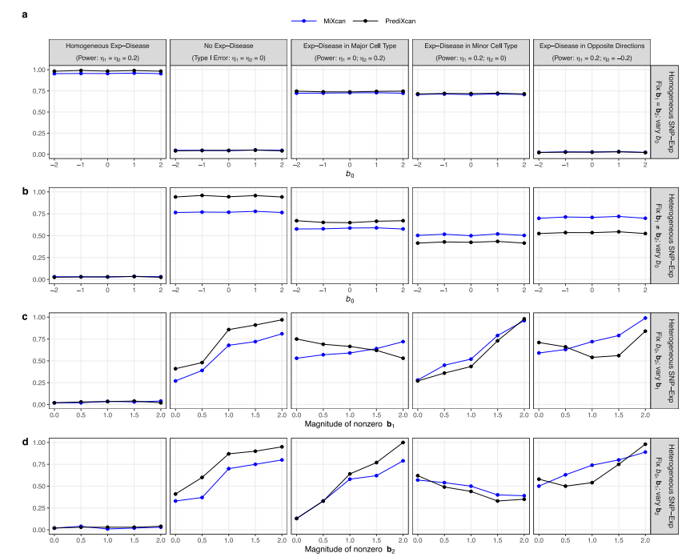
结果
模拟研究，以评估MiXcan和PrediXcan在组织水平上检测GReX与疾病的关联的I型误差和性能。（研究基因变异与基因表达（SNP-Exp）和基因表达与疾病（Exp-delds）的关联）

Slide 14
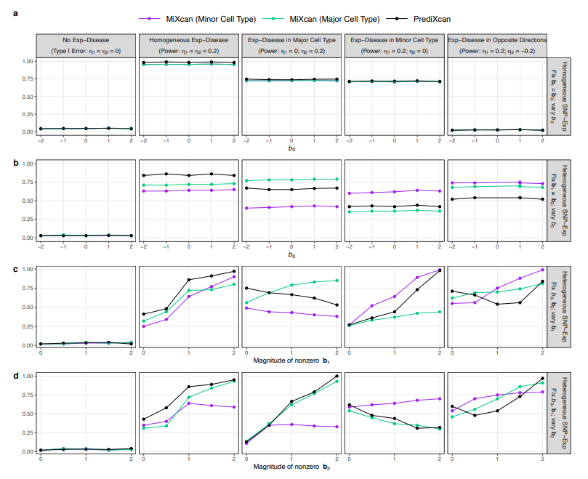
结果
模拟研究以评估细胞类型水平的关联
η1 = η2 = 0，即疾病与两种细胞类型的基因表达无关。
η1 = η2 = 0.2，即疾病与两种细胞类型的基因表达以相同的方式相关。
η1 = 0和η2 = 0.2，即疾病与主要细胞类型（细胞型2）的基因表达相关。
η1 = 0.2和η2 = 0，即疾病与小细胞类型（细胞类型1）的基因表达相关。
η1 =−0.2和η2 = 0.2，即疾病与两种细胞类型的基因表达方向相反相关。

Slide 15
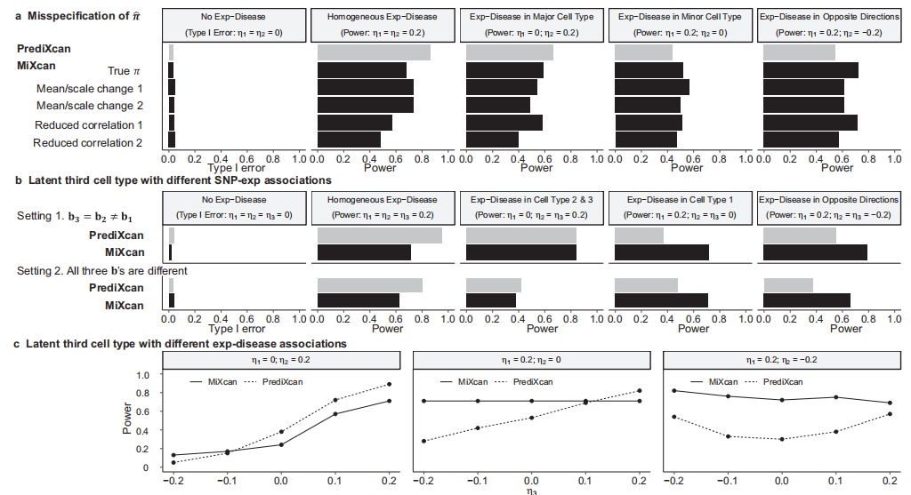
结果

Slide 16
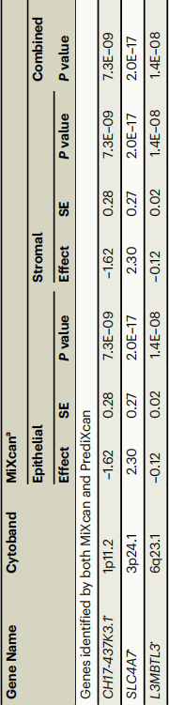
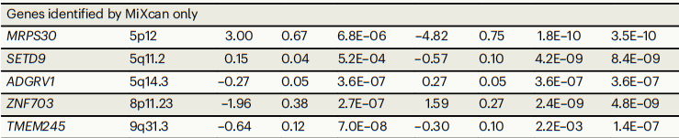
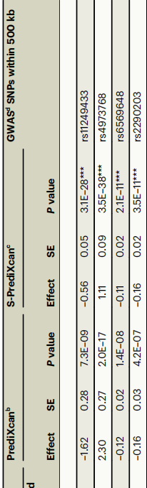
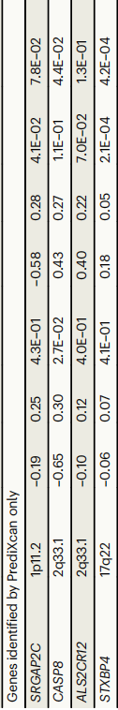
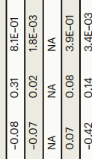
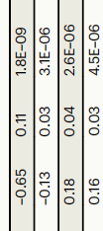
结果

Slide 17
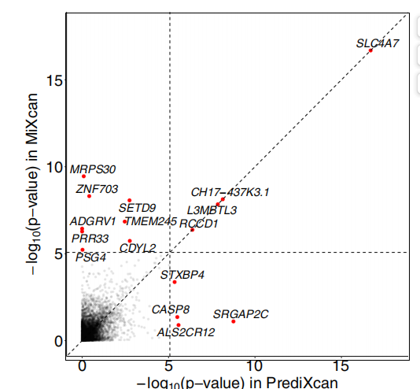
结果
乳腺癌的转录组范围内的关联研究。

Slide 18
优点与不足
优点
提高GReX预测精度;增强研究能力，特别是对在次要细胞类型中起作用或在不同细胞类型中具有不同关联方向的基因;阐明了相关负责的细胞类型。
不足
需要事先了解疾病关键细胞类型及其在组织中的比例;具有更多的模型参数;对于在不同细胞类型中具有相似疾病关联的基因或在主要细胞类型中具有功能的基因，可能不如组织水平的TWAS强大。

